Slide 1
Лекція 8
Протокол маршрутизації EIGRP

Slide 2
ХАРАКТЕРИСТИКИ EIGRP:
Швидка конвергенція: якщо пропадає зв'язок у мережі, у багатьох випадках EIGRP може швидко перенаправити потік даних, обійшовши місце збою зв'язку. Зазвичай це відбувається не більше ніж за 3 секунди. Ця швидка конвергенція стає можливою завдяки тому, що EIGRP має резервний маршрут до мережі, і цей резервний маршрут готовий взяти на себе керування у разі збою основного маршруту.
Висока масштабованість: у той час як протокол маршрутизації, такий як RIP, має обмеження в п'ятнадцять переходів маршрутизатора, EIGRP може масштабуватися для підтримки великих корпоративних мереж.
Балансування навантаження з використанням каналів з різною метрикою: за замовчуванням і EIGRP, і OSPF балансують трафік навантаження кількома каналами, які ведуть допевної цільової мережі, якщо вартість (тобто значення метрики протоколу маршрутизації) однакова. Однак EIGRP може налаштований для балансування навантаження між каналами з нерівними цінами. Це стало можливо завдяки функції дисперсії.
Підтримка маски підмережі змінної довжини (VLSM): на відміну від RIP версії 1, EIGRP надсилає інформацію про маску підмережі як частину оголошення маршруту.
Комунікації через мультикаст: EIGRP спікер маршрутизатор взаємодіє з іншими EIGRP-спікер маршрутизаторами через мультикаст. Зокрема, EIGRP для IPv4 використовує адресу багатоадресної розсилки 224.0.0.10, тоді як EIGRP для IPv6 використовує адресу багатоадресної розсилки ff02::a.
Більше не пропрієтарний протокол: у той час, як Cisco спочатку представила EIGRP як Cisco-proprietary протокол маршрутизації, в останні роки EIGRP був відкритий для інших постачальників. Зокрема, EIGRP став відкритим стандартом у 2013 році, а інформаційний RFC EIGRP (RFC 7868) було опубліковано у 2016 році.
Алгоритм дифузного оновлення (DUAL): алгоритм EIGRP, який використовується для відстеження маршрутів, відомих сусіднім маршрутизаторам. DUAL також використовується для визначення найкращого шляху до цільової мережі (тобто до маршруту-наступника) та будь-яких прийнятних резервних шляхів до цієї цільової мережі (тобто до можливих маршрутів-наступників).
Підсумовування: щоб зменшити кількість записів у таблиці топології EIGRP (або таблиці IP-маршрутизації маршрутизатора), EIGRP має можливість підсумовувати декілька мережевих об'яв в одне мережеве оголошення. Це узагальнення можна настроїти вручну. Проте EIGRP має функцію автоматичного підсумовування маршрутів, яка підсумовує мережі класових межах мережі.
Оновлення: повні оновлення таблиці топології EIGRP відправляються під час виявлення нових сусідів. Інакше буде надіслано часткові оновлення.

Slide 3
Базова конфігурація EIGRP дуже проста у налаштуванні. Насправді, для цього потрібні лише дві команди:
Команда router eigrp asn запускає процес маршрутизації EIGRP на маршрутизаторі автономної системи (AS), заданої змінної asn. Ця команда також переводить вас у режим налаштування маршрутизатора. Звідти можна виконати другу команду, network net-id wildcard-mask. Ця друга команда використовує комбінацію мережевої адреси та маски підмережі для вказівки діапазону однієї або декількох IP-адрес, і будь-який інтерфейс маршрутизатора, чия IP-адреса належить цьому діапазону IP-адрес, потім бере участь у процесі маршрутизації EIGRP.
Тим не менш, існують деякі правила та моделі поведінки, які слід враховувати при виконанні цих команд:
Після того, як маршрутизатор включає EIGRP на інтерфейсах, що відповідають команді network EIGRP, він намагається виявити сусідів за допомогою багатоадресної розсилки вітальних повідомлень EIGRP.
Якщо в команді network не вказана маска підмережі, то вказана мережна адреса має бути класовою мережевою адресою.
Якщо в команді network не вказана маска підмережі, а вказана класова мережна адреса, то всі інтерфейси, IP-адреси яких підпадають під класову мережу (наприклад, 172.16.1.1 /24 підпадає під 172.16.0.0 /16), братимуть участь у процесі маршрутизації EIGRP .
router eigrp asn
network net-id wildcard-mask

Slide 4
Приклад налаштування EIGRP
Налаштування EIGRP складається з двох кроків:
увімкнення протоколу глобальною командою router eigrp ASN_NUMBER;
вибору мереж, які протокол буде «оголошувати», з використанням команди network;
Перша команда включення говорить сама за себе, але пояснимо про ASN_NUMBER – це номер автономної системи, і для встановлення мережевої зв'язності між кількома маршрутизаторами, які використовують EIGRP, цей номер має бути однаковим. Друга команда працює так само, як і в RIP за замовчуванням - тобто включення протоколу на інтерфейсі та вказівку класових мереж.
У нашій топології маршрутизатори R1 і R2 мають безпосередньо підключені підмережі.
Нам потрібно включити дані підмережі у процес динамічної маршрутизації EIGRP. Для цього нам спочатку потрібно включити EIGRP на обох маршрутизаторах, а потім «оголосити» дані мережі за допомогою команди network. На маршрутизаторі R1 переходимо у глобальний режим конфігурації та вводимо наступні команди:
router eigrp 1
network 10.0.0.0
network 172.16.0.0

Slide 5
На R2 налаштування виглядає схожим, тільки з іншою підмережею – тому що до маршрутизатора R2 безпосередньо підключена підмережа 192.168.0.0.
router eigrp 1
network 192.168.0.0
network 172.16.0.0
Ось і все - так само просто, як і налаштувати RIP: головне не забувати вказувати однаковий номер автономної системи.
Щоб перевірити працездатність EIGRP, введіть команду show ip eigrp neighbors на обох маршрутизаторах і переконайтеся, що там вказана адреса іншого маршрутизатора. Ця команда показує список всіх EIGRP «сусідів», з різноманітною інформацією – номером локального інтерфейсу тощо.
Також перевірити мережеву зв'язність можна за допомогою команди виведення таблиці маршрутизації sh ip route. Маршрути, що отримуються по EIGRP, будуть позначені буквою «D».

Slide 6
Приклад налаштування EIGRP 2
За замовчуванням команда network використовує класову мережу, тобто всі інтерфейси всередині цієї класової мережі братимуть участь у процесі маршрутизації. Для включення EIGRP тільки на потрібному вам інтерфейсі, потрібне використання зворотної маски. Тобто команда буде виглядати так: network wildcardmask
У нашому прикладі маршрутизатор R1 має дві безпосередньо підключені підмережі, 10.0.0.0/24 і 10.0.1.0/24. Наша мета – увімкнути EIGRP лише на підмережі, підключеній до інтерфейсу Fa0/0. Якщо просто використовувати команду network – обидві підмережі будуть додані в EIGRP процес, оскільки використовуватиметься класова мережа. Для налаштування EIGRP тільки на інтерфейсі Fa0/0 потрібно використовувати команду network 10.0.0.0 0.0.0.255. Вона увімкне EIGRP тільки на інтерфейсах 10.0.0.Х. Перевірити можна за допомогою команди sh ip protocols, що лише мережа 10.0.0.0/24 додана до EIGRP процесу.

Slide 7
Про сусідство та метрики EIGRP
Метрична вага TOS K1 K2 K3 K4 K5, видана командою в режимі конфігурації маршрутизатора EIGRP, може бути використана для встановлення K-значень, що використовуються EIGRP у своєму розрахунку. Параметр TOS був призначений для маркування якості обслуговування (де TOS позначає тип службового байта в заголовку IPv4). Однак параметр TOS повинен дорівнювати 0. Насправді, якщо ви введете число в діапазоні 1 - 8 і повернетеся назад, щоб вивчити свою поточну конфігурацію, ви виявите, що Cisco IOS змінила це значення на 0. П'ять параметрів, що залишилися в команді metric weights - це п'ять K-значень, кожне з яких може бути задане числом від 0 до 255.
Наприклад, уявіть, що у нашому проекті ми стурбовані тим, що навантаження на наші лінії може бути вищим у рази, і ми хочемо, щоб EIGRP враховував рівень насичення лінії при розрахунку найкращого шляху. Вивчаючи повну формулу розрахунку метрики EIGRP, помічаємо, що наявність ненульового значення для K2 призведе до того, що EIGRP враховуватиме навантаження. Тому ми вирішили встановити K2 рівним 1, крім K1 і K3, які вже встановлені в 1 за замовчуванням. Значення К4 та К5 збережеться на рівні 0. У наведеному нижче прикладі показано, як можна налаштувати такий набір K-значень.
OFF1#conf term
Enter configuration commands, one per line. End with CNTL/Z .
OFF1(config)#router eigrp 1
OFF1(config-router)#metric weights 0 1 1 1 0 0
OFF1(config-router)#end
K1 - Bandwidth (Пропускна спроможність).
K2 - Delay (Затримка).
K3 - Reliability (Надійність).
K4 - Loading (Завантаженість).
K5 - MTU
Перший 0 у команді metric weights 0 1 1 1 0 0, показаній у наведеному вище прикладі, задає значення TOS, що дорівнює 0. Наступні п'ять чисел задають наші п'ять K-значень: K1 = 1, K2 = 1, K3 = 1, K4 = 0 , K5 = 0. Цей набір K-значень тепер враховуватиме не тільки пропускну здатність та затримку, але й навантаження під час розрахунку метрики. Проте є проблема. Зверніть увагу на повідомлення консолі після нашої конфігурації. Обидва наші сусідства були зруйновані, тому що маршрутизатор OFF1 тепер має інші K-значення, ніж маршрутизатори OFF2 та OFF3. Нагадаємо, що сусіди EIGRP повинні мати відповідні K-значення, а це означає, що при зміні K-значень на одному EIGRP-спікер маршрутизаторі вам потрібен ідентичний набір K-значень на кожному з його сусідів EIGRP. Як тільки ви налаштуєте відповідні K-значення на цих сусідах, кожен із цих сусідів повинен відповідати K-значенням. Як ви можете бачити, у великій топології може виникнути значне адміністративне навантаження, пов'язане з маніпуляцією значенням K.

Slide 8
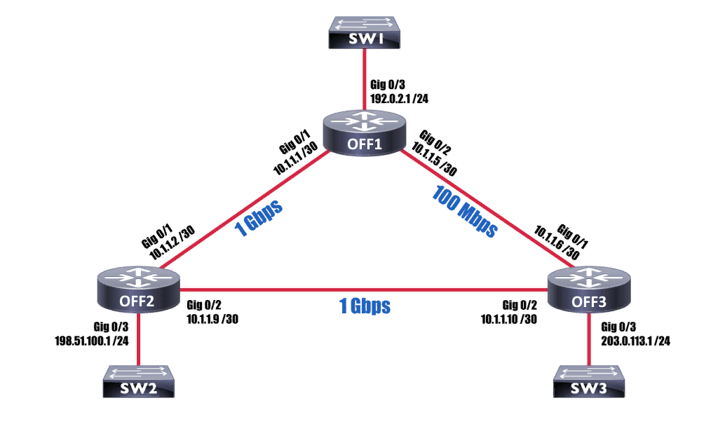
НАСТУПНИК І МОЖЛИВІ МАРШРУТИ НАСТУПНИКІВ
Одна з причин, через яку EIGRP швидко відновлює з'єднання у разі збою маршруту, полягає в тому, що EIGRP часто має резервний маршрут, готовий взяти на себе керування, якщо основний маршрут падає. Щоб переконатися, що резервний маршрут не залежить від основного маршруту, EIGRP ретельно перевіряє резервний маршрут, переконавшись, що він відповідає умові здійснення EIGRP. Зокрема, умова здійсненності каже:
Маршрут EIGRP є можливим маршрутом-наступником, якщо його повідомлена відстань (RD) від нашого сусіда менша від можливої ​​відстані (FD) маршруту-наступника.
Наприклад, розглянемо топологію, показану на наступному малюнку, та відповідну конфігурацію, наведену нижче. Зверніть увагу, що мережа 10.1.1.8/30 (між маршрутизаторами OFF2 та OFF3) доступна з OFF1 через OFF2 або через OFF3. Якщо маршрутизатор OFF1 використовує маршрут через OFF2, він проходить канал зв'язку 1 Гбіт/с, щоб досягти цільової мережі. Однак маршрут через OFF3 змушує трафік проходити повільніше з'єднання зі швидкістю 100 Мбіт/с. Оскільки EIGRP враховує пропускну здатність і затримку за замовченням, бачимо, що маршрут проходить через маршрутизатор OFF2. Однак, що робити, якщо зв'язок між маршрутизаторами OFF1 та OFF2 обривається? Чи запрацює наступний маршрут, який може майже відразу ввімкнеться? Бачимо, що маршрутизатор OFF1 використовуватиме можливий маршрут наступника через маршрутизатор OFF3.

Slide 9
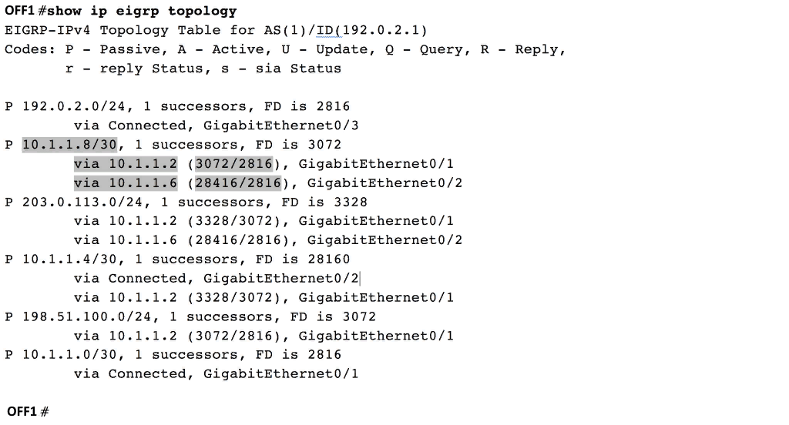
Можлива умова наступника виконана на маршрутизаторі OFF1
Просто через те, що маршрут через маршрутизатор OFF3 (тобто через 10.1.1.6) з'являється у вихідних даних команди show ip eigrp topology, виконаної на маршрутизаторі OFF1, ми робимо висновок, що шлях через OFF3 дійсно є можливим маршрутом-наступником. Однак давайте розглянемо вихідні дані трохи уважніше, щоб визначити, чому це можливий маршрут-наступник. По-перше, розглянемо запис з вихідних даних у наведеному вище прикладі, що ідентифікує наступний маршрут (тобто маршрут):
via 10.1.1.2 (3072/2816), GigabitEthernet0/1
Частина вихідних даних via 10.1.1.2 каже, що цей маршрут вказує на адресу наступного стрибка 10.1.1.2, яка є маршрутизатором OFF2. На інтерфейсі GigabitEthernet0/1 частина вихідних даних показує, що ми виходимо з маршрутизатора OFF1 через інтерфейс Gig0/1 (тобто вихідний інтерфейс). Тепер давайте розглянемо ці два числа у дужках: (3072/2816). Вартість 2816 називається зафіксована дистанція (RD). У деяких літературних джерелах це значення також називається advertised distance (AD). Ці терміни, синоніми, відносяться до метрики EIGRP, повідомленої (або оголошеної) нашим сусідом по EIGRP. 2816 говорить нам, що метрика маршрутизатора OFF2 (тобто відстань) до мережі 10.1.1.8/30 дорівнює 2816. Значення 3072 на виході - це допустима відстань маршрутизатора OFF1 (FD). FD обчислюється шляхом додавання RD нашого сусіда до метрики. Тому, якщо ми додамо метрику EIGRP між маршрутизаторами OFF1 і OFF2 до RD маршрутизатора OFF2, ми отримаємо FD (тобто загальну відстань), необхідну для того, щоб OFF1 дістався 10.1.1.8/30 через маршрутизатор OFF2. , якою маршрутизатор OFF1 визначає найкращий шлях до мережі 10.1.1.8/30, - це via via router OFF2 (тобто 10.1.1.2) На відміну від маршрутизатора OFF3 (тобто 10.1.1.6), то му що FD шлях через OFF1 (3072) менше, ніж FD шлях через OFF2 (28416).

Slide 10
Далі розглянемо запис для можливого наступного маршруту із наведеного вище прикладу:
via 10.1.1.6 (28416/2816), GigabitEthernet0/2
Частина вихідних даних via 10.1.1.6 каже, що цей маршрут вказує на адресу наступного стрибка 10.1.1.6, який є маршрутизатором OFF3. На інтерфейсі GigabitEthernet0/2 частина результатів показує, що ми виходимо з маршрутизатора OFF1 через інтерфейс Gig0/2. Цей запис має FD 28416 і RD 2816. Однак перш, ніж EIGRP просто сліпо визнає цей резервний шлях можливим наступником, він перевіряє маршрут на відповідність умові здійсненності. Зокрема, процес EIGRP на маршрутизаторі OFF1 запитує, чи RD від маршрутизатора OFF3 менше, ніж FD наступного маршруту. В цьому випадку RD від маршрутизатора OFF3 становить 2816, що дійсно менше ніж FD наступника 3072. Тому маршрут через маршрутизатор OFF3 вважається можливим наступником маршруту.

Slide 11
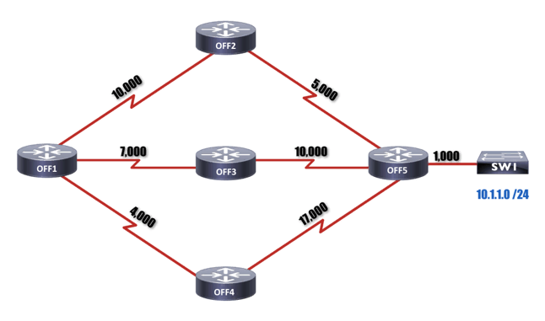
Щоб утвердити цю важливу концепцію, розглянемо топологію, наведену нижче. Процес EIGRP на маршрутизаторі OFF1 вивчив три шляхи досягнення мережі 10.1.1.0/24. Однак далі EIGRP повинен визначити, який з цих шляхів є маршрутом-наступником, які (якщо є) шляхи є можливими маршрутами-наступниками, а які (якщо такі є) шляхи не є ні наступником, ні можливим маршрутом-наступником. Результати розрахунків EIGRP наведено у таблиці нижче.
Приклади розрахунків Feasible Successor
Використовуючи наведену вище таблицю як розгляд, спочатку розглянемо шлях маршрутизатора OFF1 до мережі 10.1.1.0/24 через маршрутизатор OFF2. З точки зору маршрутизатора OFF2, відстань до мережі 10.1.1.0/24 - це відстань від OFF2 до OFF5 (яка дорівнює 5000) плюс відстань від OFF5 до мережі 10.1.1.0/24 (яка дорівнює 1000). Це дає нам загалом 6000 на відстані від маршрутизатора OFF2 до мережі 10.1.1.0/24. Ця відстань, яку маршрутизатор OFF2 повідомляє маршрутизатору OFF1. Таким чином маршрутизатор OFF1 бачить RD 6000 від маршрутизатора OFF2. Маршрутизатор OFF1, потім додає відстань між собою та маршрутизатором OFF2 (який дорівнює 10 000) до RD від OFF2 (який дорівнює 6000), щоб визначити його FD для досягнення мережі 10.1.1.0/24 становить 16 000 (тобто 10 000 + 6 16000). Процес EIGRP на маршрутизаторі OFF1 виконує аналогічні обчислення шляхів до мережі 10.1.1.0/24 через маршрутизатори OFF3 і OFF4. Нижче наведено розрахунки, що призвели до значень, наведених у таблиці.

Slide 12
Потім маршрутизатор OFF1 перевіряє результати цих обчислень та визначає, що найкоротша відстань до мережі 10.1.1.0/24 проходить через маршрутизатор OFF2, оскільки шлях через OFF2 має найнижчий FD (16000). Цей шлях, який визначається як найкоротший, вважається наступним маршрутом. Потім маршрутизатор OFF1 намагається визначити, чи відповідає будь-який інший маршрут умові здійсненності EIGRP. Зокрема, маршрутизатор OFF1 перевіряє, щоб побачити, що RD від маршрутизаторів OFF3 або OFF4 менше, ніж FD наступного маршруту. У випадку OFF3 його RD в 11000 дійсно менше, ніж FD наступного маршруту (який становить 16000). Таким чином, шлях до мережі 10.1.1.0/24 через OFF3 кваліфікується як можливий маршрут-наступник. Однак маршрут через OFF4 не підходить, тому що RD OFF4 з 18000 більше, ніж 16000 (FD наступного маршруту). В результаті шлях до мережі 10.1.1.0/24 через маршрутизатор OFF4 не вважається за можливий маршрут-наступник.

Slide 13
Встановлення K-значень у EIGRP
Операції EIGRP можуть бути концептуально спрощені у три основні етапи:
Етап 1. Виявлення сусідів: за допомогою обміну вітальними повідомленнями EIGRP-спікер маршрутизатори виявляють один одного, порівнюють параметри (наприклад, номери автономної системи, K-значення та мережеві адреси) та визначають, чи мають вони утворювати сусідство.
Етап 2. Обмін топологіями: якщо сусідні маршрутизатори EIGRP вирішують сформувати сусідство, вони обмінюються своїми повними таблицями топології один з одним. Однак після встановлення сусідства між маршрутизаторами передаються лише зміни існуючої топології. Цей підхід робить EIGRP набагато ефективнішим за протокол маршрутизації, такий як RIP, який оголошує весь свій список відомих мереж через певні інтервали часу.
Етап 3. Вибір маршрутів: як тільки таблиця топології EIGRP маршрутизатора заповнена, процес EIGRP перевіряє всі вивчені мережеві маршрути та вибирає найкращий маршрут до кожної мережі. EIGRP вважає, що мережевий маршрут із найнижчою метрикою є найкращим маршрутом до цієї мережі.
В EIGRP, на відміну від OSPF, немає поняття призначеного маршрутизатора (DR) або резервного призначеного маршрутизатора (BDR).

Slide 14
Виявлення сусідів та обмін ТОПОЛОГІЯМИ
Щоб краще зрозуміти, як маршрутизатор EIGRP виявляє своїх сусідів та обмінюється інформацією про топологію з цими сусідами, розглянемо малюнок нижче.
Крок 1. Маршрутизатор OFF1 хоче бачити, чи є якісь EIGRP-спікер маршрутизатори поза його інтерфейсом Gig 0/1, з яким він міг би, можливо, сформувати сусідство. Таким чином, він здійснює багатоадресну розсилку вітального повідомлення EIGRP (EIGRP Hello) на добре відому EIGRP multicast-адресу 224.0.0.10 з проханням до будь-яких EIGRP-спікер маршрутизаторів, ідентифікувати себе.
Крок 2. Після отримання вітального повідомлення маршрутизатора OFF1 маршрутизатор OFF2 відправляє одноадресне повідомлення оновлення (unicast Update message) на IP-адресу маршрутизатора OFF1 10.1.1.1. Це оновлення містить повну таблицю топології EIGRP маршрутизатора OFF2.
Крок 3. Маршрутизатор OFF1 отримує оновлення маршрутизатора OFF2 та відповідає одноадресним повідомленням підтвердження (Acknowledgement (ACK), надісланим на IP-адресу маршрутизатора OFF2) 10.1.1.2.
Крок 4. Потім процес повторюється і ролі змінюються місцями. Зокрема, маршрутизатор OFF2 надсилає вітальне повідомлення на адресу багатоадресної розсилки EIGRP 224.0.0.10.
Крок 5. Маршрутизатор OFF1 відповідає вітальне повідомлення маршрутизатора OFF2 одноадресним оновленням (unicast Update), що містить повну таблицю топології EIGRP маршрутизатора OFF1. Це unicast Update досягається IP-адреса маршрутизатора OFF2 10.1.1.2.
Крок 6. Маршрутизатор OFF2 отримує інформацію про маршрутизацію маршрутизатора OFF1 та відповідає одноадресним повідомленням ACK, надісланим на IP-адресу маршрутизатора OFF1 10.1.1.1.

Slide 15
На цьому етапі було встановлено сусідство EIGRP між маршрутизаторами OFF1 та OFF2. Маршрутизатори будуть періодично обмінюватися вітальними повідомленнями, щоб підтвердити, що сусід кожного маршрутизатора все ще є. Однак це востаннє, коли маршрутизатори обмінюються своєю повною інформацією про маршрутизацію. Наступні зміни топології оголошуються через часткові оновлення, а не повні оновлення, які використовуються під час створення сусідства. Зверніть увагу, що повідомлення оновлення під час встановлення сусіда були надіслані як одноадресні повідомлення. Однак, майбутні повідомлення оновлення надсилаються як багатоадресні повідомлення, призначені для 224.0.0.10. Це гарантує, що всі EIGRP-спікер-маршрутизатори на сегменті отримують повідомлення про оновлення.
EIGRP має перевагу перед OSPF у тому, як він надсилає свої повідомлення про оновлення. Зокрема, повідомлення про оновлення EIGRP надсилаються з використанням надійного транспортного протоколу (RTP), це означає, що, на відміну від OSPF, якщо повідомлення оновлення буде втрачено під час передачі, воно буде повторно надіслано.

Slide 16
ВИБІР МАРШРУТУ
Маршрути, показані в таблиці топології EIGRP, містять метричну інформацію, що вказує, наскільки далеко вона знаходиться від конкретної цільової мережі. Але як саме розраховується ця метрика? Розрахунок метрики EIGRP трохи складніший, ніж із RIP або OSPF. Зокрема, метрика EIGRP за замовчуванням є цілим значенням, заснованим на пропускній здатності та затримці. Також, обчислення метрики може містити інші компоненти. Розглянемо формулу обчислення метрики EIGRP:
Зверніть увагу, що розрахунок метрики включає набір K-значень, які є константами, що приймають нульові значення або деякі позитивні цілі числа. Розрахунок також враховує пропускну здатність, затримку, навантаження та надійність (bandwidth, delay, load, reliability). Цікаво, що більшість літератури по EIGRP стверджує, що метрика також заснована на Maximum Transmission Unit (MTU). Проте, як очевидно з формули розрахунку метрики, MTU відсутня. Так у чому ж справа? Чи враховує EIGRP MTU інтерфейсу чи ні?
На початку розробки EIGRP, MTU був позначений як Тай-брейкер, якщо два маршрути мали однакову метрику, але різні значення MTU. У такій ситуації був би обраний маршрут із вищим MTU. Таким чином, хоча повідомлення про оновлення EIGRP дійсно містить інформацію про MTU, ця інформація безпосередньо не використовується в розрахунках метрик.

Slide 17
Далі, давайте розглянемо кожен компонент розрахунку метрики EIGRP та tiebreaking MTU:
Bandwidth (Пропускна спроможність): значення пропускної спроможності, що використовується в розрахунку метрики EIGRP, визначається шляхом поділу 10 000 000 на пропускну спроможність (у Кбіт/с) найповільнішого каналу вздовж шляху до цільової мережі.
Delay (Затримка): на відміну від смуги пропускання, яка є "найслабшою ланкою", значення затримки є кумулятивним. Зокрема, це сума всіх затримок, пов'язаних з усіма інтерфейсами, які використовуються, щоб дістатися до цільової мережі. Вихідні дані команди show interfaces показують затримку інтерфейсу мікросекундах. Проте значення, використовуване для метрики EIGRP, виявляється у десятках мікросекунд. Це означає, що ви підсумовуєте всі затримки вихідного інтерфейсу, як показано у виведенні show interfaces для кожного вихідного інтерфейсу, а потім діліть на 10, щоб отримати одиницю виміру в десятки мікросекунд.
Reliability (Надійність): надійність-це значення, використовуване в чисельнику дробу, з 255 як його знаменник. Значення дробу свідчить про надійність зв'язку. Наприклад, значення надійності 255 вказує на те, що зв'язок надійний на 100 відсотків (тобто 255/255 = 1 = 100 відсотків).
Load (Навантаження): як і надійність, навантаження-це значення, що використовується в чисельнику дробу, з 255 як його знаменник. Значення дробу показує, наскільки зайнята лінія. Наприклад, значення навантаження 1 вказує на те, що лінія завантажена мінімально (тобто 1/255 = 0,004 1%)
MTU: хоча він не відображається у Формулі обчислення метрики EIGRP, значення MTU інтерфейсу (за замовчуванням становить 1500 байт) переноситься в повідомлення оновлення EIGRP, яке буде використовуватися у разі прив'язки (наприклад, два маршрути до цільової мережі мають одну й ту саму метрику, але різні значення MTU), де переважно вище значення MTU.
Для покращення запам'ятовування використовуйте наступний алгоритм Big Dogs Really Like Me. Де B у слові Big асоціюється із першою літерою у слові Bandwidth. Літера D у слові Dogs відповідає першій літері D у слові Delay, і так далі.

Slide 18
Проте за замовчуванням EIGRP має більшість своїх K-значень рівними нулю, що значно спрощує розрахунок метрики, враховуючи лише пропускну здатність та затримку. Зокрема значення K за замовчуванням є:
K1 = 1
K2 = 0
K3 = 1
K4 = 0
K5 = 0
Якщо ми підставимо ці дефолтні значення K до розрахунку метрики EIGRP, то значення кожного дробу дорівнюватиме нулю, що зводить формулу до наступного:

Slide 19
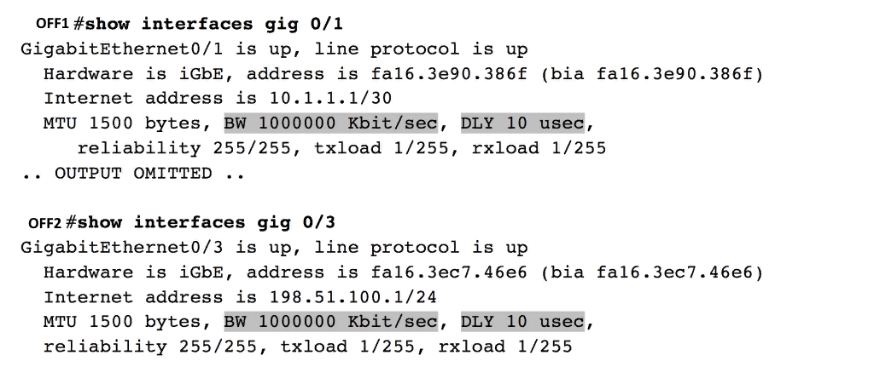
Припустимо, що ми хочемо обчислити метрику для мережі 198.51.100.0/24 від роутера OFF1 для маршруту, що йде від OFF1 до OFF2, а потім виходить до цільової мережі. З топології ми можемо визначити, що нам потрібно буде вийти з двох інтерфейсів маршрутизатора, щоб дістатися маршрутизатора OFF1 до мережі 198.51.100.0 /24 через маршрутизатор OFF2. Ці два вихідні інтерфейси є інтерфейсами Gig0/1 на маршрутизаторі OFF1 та інтерфейсом Gig0/3 на маршрутизаторі OFF2. Ми можемо визначити пропускну здатність та затримку, пов'язані з кожним інтерфейсом, вивчивши вихідні дані команд show interfaces, наведених у наведеному нижче прикладі.
Визначення значень пропускної спроможності та затримки інтерфейсу на маршрутизаторах OFF1 та OFF2

Slide 20
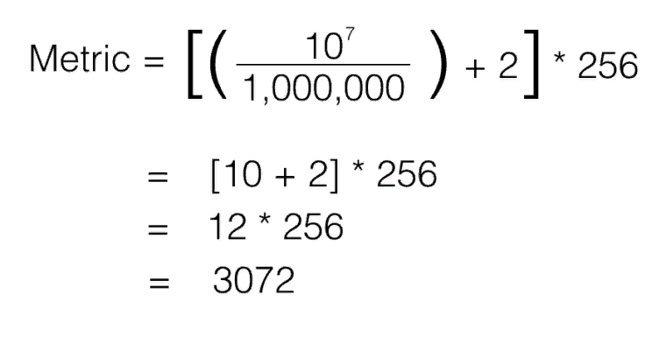
З наведеного вище прикладу бачимо, що обидва вихідні інтерфейси мають пропускну здатність 1 000 000 Кбіт/с (тобто 1 Гбіт/с). Крім того, бачимо, що кожен вихідний інтерфейс має затримку в 10 мікросекунд. Значення пропускної спроможності, яке ми вводимо в нашу формулу обчислення метрики EIGRP, - це пропускна здатність найповільнішого каналу на шляху до цільової мережі, що вимірюється в Кбіт/с. У нашому випадку обидва вихідні інтерфейси мають однакову швидкість з'єднання, тобто ми говоримо, що наш "найповільніший" зв'язок становить 1 000 000 Кбіт/с.
Для прикладу нижче показані стандартні загальні значення для пропускної здатності та затримки на різних типах інтерфейсів маршрутизатора Cisco.
Загальні значення за промовчанням для пропускної здатності та затримки інтерфейсу:
Наше значення затримки може бути обчислено шляхом додавання затримок вихідного інтерфейсу (виміряних у мікросекундах) та поділу на 10 (щоб дати нам значення, виміряне у десятках мікросекунд). Кожен з наших двох вихідних інтерфейсів має затримку 10 мікросекунд, що дає нам сумарну затримку 20 мікросекунд. Однак ми хочемо, щоб наша одиниця виміру була у десятках мікросекунд. Тому ми ділимо 20 мікросекунд на 10, що дає нам 2 десятки мікросекунд. Тепер у нас є два необхідні значення для нашої формули: пропускна спроможність = 1 000 000 Кбіт/с та затримка = 2 десятки мікросекунд. Тепер давайте додамо ці значення до нашої формули:

Slide 21
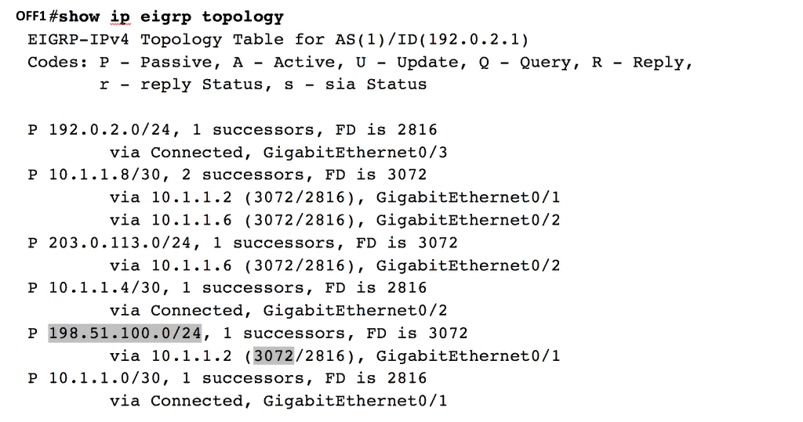
Обчислене значення показника EIGRP становить 3072. Тепер давайте подивимося, чи є фактичною метрикою, що з'являється в таблиці топології EIGRP маршрутизатора OFF1. Вихідні дані команди show ip eigrp topology, що виведені на маршрутизаторі OFF1, показані в наступному прикладі.
Перевірка метрики EIGRP для мережі 198.51.100.0/24 на маршрутизаторі OFF1
Як і передбачалося, метрика (також відома як допустима відстань) від маршрутизатора OFF1 до Мережі 198.51.100.0 /24 через маршрутизатор OFF2 становить 3072. Нагадаємо, що в цьому прикладі ми використовували значення K за умовчанням, що також є звичайною практикою у реальному світі. Проте для цілей проектування ми можемо маніпулювати K-значеннями. Наприклад, якщо ми стурбовані надійністю каналом зв'язку або навантаженням, яке ми могли б випробувати на лінії, ми можемо маніпулювати нашими K-значеннями таким чином, щоб EIGRP почав розглядати надійність та/або навантаження у своєму метричному розрахунку.

Slide 22
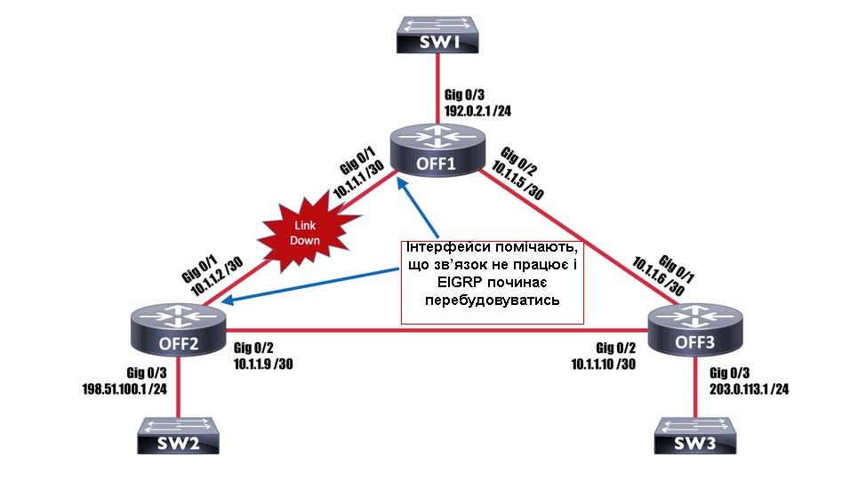
Конвергенція EIGRP – налаштування таймерів
Однією з переваг та популярності EIGRP є його швидка конвергенція у разі збою зв'язку. Однак одне, що може уповільнити цю конвергенцію, – це конфігурація таймера
Почнемо наше обговорення таймерів EIGRP із розгляду ситуації, коли два сусіди EIGRP безпосередньо пов'язані один з одним. Якщо фізичний зв'язок між ними не працює, підключений інтерфейс кожного роутера вимикається, та EIGRP може перейти на резервний шлях (тобто можливий маршрут наступника). Така ситуація показана на наступному малюнку:
Роутери OFF1 та OFF2, показані на наведеному малюнку, з'єднані один з одним. Тому якщо кабель між ними обривається, кожен з інтерфейсів роутера, що з'єднуються з цією ланкою, відключаються, і EIGRP розуміє, що він просто втратив сусіда і починає перебудовуватися. Проте порушення зв'язку між кількома сусідами EIGRP не завжди таке очевидне.

Slide 23
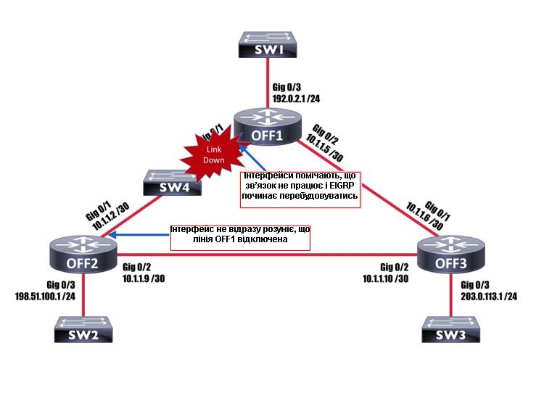
Наприклад, розглянемо варіант попередньої топології, як показано нижче:
Зверніть увагу, що між роутерами OFF1 та OFF2 було підключено комутатор (SW4) на малюнку вище. Якщо відбувається збій з'єднання між комутатором SW4 і роутером OFF1, роутер OFF2 не відразу це усвідомлює, тому що його порт Gig0/1 все ще знаходиться в стані up/up. В результаті роутер OFF2 може продовжувати вважати, що роутер OFF1 - це найкращий шлях доступу до мережі, такий як 192.0.2.0 /24. На щастя, EIGRP використовує таймери, щоб допомогти EIGRP-спікер роутерам визначити, коли вони втратили зв'язок із сусідом за певним інтерфейсом.

Slide 24
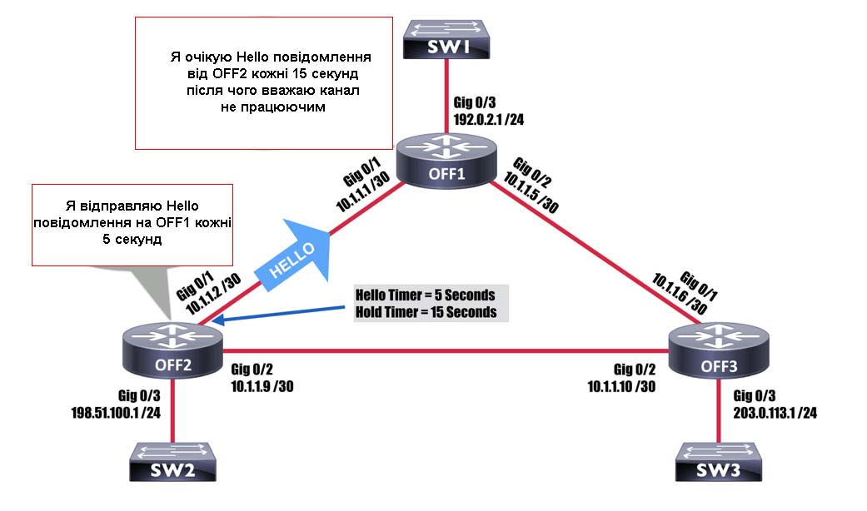
Таймери, які використовуються EIGRP, - це таймери Hello та Hold. Давайте затримаємось на мить, щоб вивчити їхню роботу, тому що таймер Hold не веде себе інтуїтивно. По-перше, розглянемо таймер Hello. Як ви можете здогадатися, це визначає як часто інтерфейс роутера відправляє вітальні повідомлення своєму сусідові. Однак таймер Hold інтерфейсу - це не те, як довго цей інтерфейс очікує на отримання вітального повідомлення від свого сусіда, перш ніж вважати цього сусіда недоступним. Таймер Hold - це значення, яке ми надсилаємо сусідньому роутеру, повідомляючи цьому сусідньому роутеру, як довго чекати на нас, перш ніж вважати нас недоступними. Ця концепція проілюстрована на малюнку нижче, де роутер OFF2 налаштований з таймером Hello 5 секунд та таймером Hold 15 секунд.
Два великі висновки з цього малюнка такі: Таймер Hello роутера OFF2 впливає на те, як часто він посилає вітання, у той час як таймер Hold роутера OFF2 впливає на те, як довго роутер OFF1 чекатиме привітань роутера OFF2. Вказаний час Hello та Hold є специфічним для інтерфейсу Gig 0/1 роутера OFF2. Інші інтерфейси можуть бути налаштовані з різними таймерами. Оскільки таймер Hold, який ми відправляємо, насправді є інструкцією, яка повідомляє сусідньому роутеру, як довго чекати на нас, а не як довго ми чекаємо Hello-повідомлення сусіда, причому у кожного сусіда може бути свій набір таймерів. Однак наявність таймерів, що збігаються між сусідами, вважається кращою практикою для EIGRP (і є вимогою для OSPF).

Slide 25
Щоб проілюструвати конфігурацію та перевірку таймерів EIGPR, припустимо, що роутер OFF1 мав таймер Hello 1 секунду та таймер Hold 3 секунди на своєму інтерфейсі Gig 0/1 (підключення до OFF2). Потім ми захотіли, щоб роутер OFF2 мав таймер Hello 5 секунд та таймер Hold 15 секунд на своєму інтерфейсі Gig 0/1 (підключення до роутера OFF1). Така конфігурація зміцнює поняття того, що сусіди EIGRP не вимагають таймерів, що збігаються (хоча найкраще мати збігаються таймери). У наступному прикладі показана ця конфігурація таймера для роутерів OFF1 та OFF2.
OFF1#conf term
Enter configuration commands, one per line. End with CNTL/Z.
OFF1(config)#int gig 0/1
OFF1(config-if) #ip hello-interval eigrp 1 1
OFF1(config-if) #ip hold-time eigrp 1 3
OFF1(config-if) #end
OFF2#conf term
Enter configuration commands, one per line. End with CNTL/Z.
OFF2(config)#int gig 0/1
OFF2 (config-if) #ip hello-interval eigrp 1 5
OFF2 (config-if) #ip hold-time eigrp 1 15
OFF2(config-if) #end
Команда ip hello-interval eigrp asn h_intls вводиться кожному роутері установки таймерів Hello. Параметр asn визначає налаштовану автономну систему EIGRP рівним 1, і таймер Hello для роутера OFF1 налаштований рівним 1 секунді, тоді як таймер Hello для роутера OFF2 налаштований рівним 5 секунд. Аналогічно команда ip hold-time eigrp asn ho_t вводиться на кожному роутері для установки таймерів Hold. Знову ж таки, обидві команди задають автономну систему 1. Таймер Hold роутера OFF1 налаштований на 3 секунди, тоді як таймер Hold роутера OFF2 налаштований на 15 секунд. В обох випадках таймер Hold EIGRP був налаштований таким чином, щоб бути втричі більшим за таймер Hello. Хоча такий підхід є звичайною практикою, він не є обов'язковою вимогою. Крім того, ви повинні бути обережними, щоб не встановити таймер Hold на роутері зі значенням менше, ніж таймер Hello. Така невірна конфігурація може призвести до того, що сусідство постійно "падатиме" і відновлюватиметься. Цікаво, що Cisco IOS дійсно приймає таку неправильну конфігурацію, не повідомляючи про помилки або попередження.
EIGRP використовує таймер Hello за промовчанням 5 секунд та таймер Hold за промовчанням 15 секунд на LAN інтерфейсах. Однак у деяких ситуаціях на інтерфейсах, налаштованих для Frame Relay, таймери за замовчуванням будуть більшими.

Slide 26
Далі подивимося, як ми можемо перевірити налаштування таймера EIGRP. Команда show ip eigrp neighbors, як показано в прикладі нижче, показує час затримки, що залишився, для кожного сусіда EIGRP.
Зверніть увагу в наведеному вище прикладі, що значення в стовпці Hold дорівнює 2 секунд для роутера OFF1 (тобто 10.1.1.1) і 13 секунд для роутера OFF3 (тобто 10.1.1.10). Ці цифри говорять нам про не налаштовані таймери Hold. Вони кажуть нам, скільки часу залишається до того, як роутер OFF2 відключить цих сусідів без вітального повідомлення від цих сусідів. Роутер OFF2 перезапускає свій зворотний відлік часу Hold для роутера OFF3 до 15 секунд (таймер Hold роутера OFF3) щоразу, коли він отримує Hello повідомлення від OFF3 (яке OFF3 відправляє кожні 5 секунд на основі свого таймера Hello). Тому, якщо ви повторно виконаєте команду show ip eigrp neighbors на роутері OFF2, ви, ймовірно, побачите час Hold для роутера OFF3, що залишився, де - то в діапазоні 10-14 секунд. Однак, оскільки роутер OFF1 налаштований з таймером Hold 3 секунди і таймером Hello 1 секунди, час Hold, що залишився, зафіксовано на роутері OFF2 для його сусідства з роутером OFF1, зазвичай має становити 2 секунди.

Slide 27
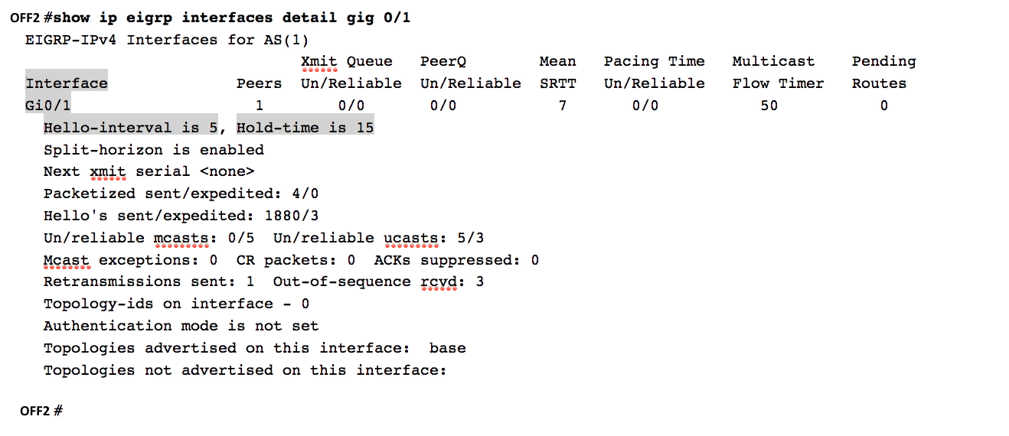
Ми можемо бачити налаштовані значення таймера Hello та Hold для інтерфейсу роутера, виконавши команду show ip eigrp interfaces detail interface_id, як показано на прикладі нижче. Ви можете бачити у вихідних даних, що інтерфейс Gig 0/1 на роутері OFF2 має таймер Hello 5 секунд та таймер Hold 15 секунд.

Slide 28
Пасивні інтерфейси в EIGRP
Іноді ми хочемо, щоб інтерфейс роутера брав участь у процесі маршрутизації EIGRP, але без надсилання Hello повідомлень EIGRP з цього інтерфейсу.
Раніше ми говорили про команду Network net-id wildcard-mask, яка вводиться в режимі конфігурації роутера EIGRP. Ця команда викликає дві основні дії:
Відправляє EIGRP Hello multicast повідомлення з будь-якого інтерфейсу, чия IP-адреса потрапляє до мережного адресного простору, вказаного командою network.
Оголошує підмережу будь-якого інтерфейсу, IP-адреса якого потрапляє в мережевий адресний простір, заданий командою network.
Однак у деяких випадках нам немає потреби в тому, щоб команда network виконувала першу дію, зазначену вище. Наприклад, якщо інтерфейс підключається до хостів у локальній мережі, а не до інших EIGRP-спікер роутерів. У цьому випадку немає необхідності надсилати повідомлення Hello з цього інтерфейсу. На щастя, ми можемо вибірково відключати відправлення вітань з інтерфейсу, все ще оголошуючи підсіти цього інтерфейсу нашим сусідам EIGRP. Це стало можливо завдяки функції пасивного інтерфейсу.

Slide 29
Зауважте, що кожен роутер має інтерфейс, що вказує на сегмент локальної мережі (тобто інтерфейс, підключений до комутатора). Ми дійсно хочемо, щоб підмережі цих інтерфейсів оголошувалися через EIGRP, але нам не треба надсилати Hello повідомлення з цього інтерфейсу (оскільки вони не підключаються до жодних інших EIGRP - спікер роутерів). Це робить ці інтерфейси (тобто інтерфейс Gig0/3 на роутерах OFF1, OFF2 та OFF3) відмінними кандидатами на роль пасивних інтерфейсів. У цьому прикладі показано, як використовувати команду passive-interface interface_id.
OFF1# configuration terminal
Enter configuration commands, one per line. End with CNTL/Z.
OFF1(config)#router eigrp 1
OFF1(config-router)#passive-interface gig0/3
OFF1(config-router)#end
OFF3# configuration terminal
Enter configuration commands, one per line. End with CNTL/Z.
OFF3 (config)#router eigrp 1
OFF3 (config-router)#passive-interface default
OFF3 (config-router)#no passive-interface gig0/1
OFF3 (config-router)#no passive-interface gig0/2
OFF3 (config-router)#end
OFF2# configuration terminal
Enter configuration commands, one per line. End with CNTL/Z.
OFF2 (config)#router eigrp 1
OFF2 (config-router)#passive-interface gig0/3
OFF2 (config-router)#end

Slide 30
У наведеному прикладі команда passive-interface gig0/3 була введена на роутерах OFF1 та OFF2, щоб повідомити, що ці роутери повинні блокувати надсилання Hello повідомлень зі своїх інтерфейсів Gig0/3 (тобто інтерфейсів, що з'єднуються із сегментами локальної мережі). Однак конфігурація на роутері OFF3 використовує інший підхід. Замість вказівки інтерфейсів, які мають бути пасивними, дається команда passive-interface default, яка робить усі пасивними інтерфейси. Потім були дані команди no passive-interface gig 0/1 і no passive-interface gig 0/2, щоб вибірково повідомити, що ці інтерфейси не повинні бути пасивними (оскільки ці інтерфейси використовуються для підключення до сусідів EIGRP). Цей підхід може бути корисним на роутерах з кількома інтерфейсами LAN і лише кількома інтерфейсами, що з'єднуються із сусідами EIGRP.
Як тільки ми виконуємо команду passive-interface interface_id для певного інтерфейсу, цей інтерфейс не з'являється у вихідних даних команди show ip eigrp interfaces, як показано в прикладі нижче. Зверніть увагу, що інтерфейс Gig0/3, який був налаштований як пасивний інтерфейс, не відображається у списку. Однак EIGRP все ще оголошує мережу, до якої належить інтерфейс Gig0/3.

Slide 31
Ми можемо визначити, які інтерфейси на роутері діють як пасивні інтерфейси, виконавши команду show ip protocols. У даних цієї команди, як видно в прикладі нижче, зверніть увагу, що інтерфейс Gig0/3 на роутері OFF2 є пасивним інтерфейсом, в той час як його підмережа (198.51.100.0/24) оголошується EIGRP.

Slide 32
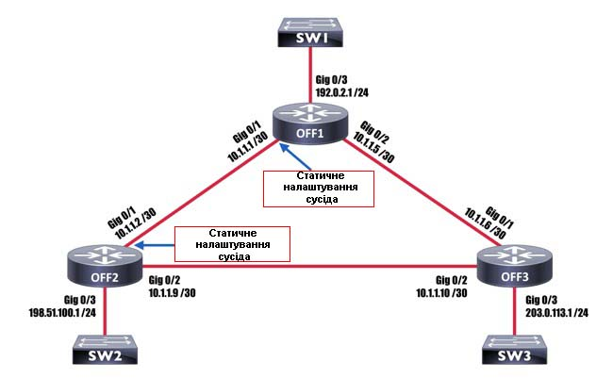
СТАТИЧНА КОНФІГУРАЦІЯ СУСІДСТВА
Команда neighbor ip_address outgoing_interface вводиться в режимі конфігурації роутера EIGRP для статичної вказівки сусідства EIGRP. Зверніть увагу, що це налаштування має бути виконане на обох сусідах. Крім того, майте на увазі, що IP-адреса, вказана в команді neighbor, належить тій же підмережі, що і вказаний вихідний інтерфейс. На основі топології, показаної нижче, наведені нижче приклади налаштувань показують, як роутери OFF1 і OFF2 статично вказують один на одного, на відміну від використання динамічного виявлення.
OFF1#conf term
Enter configuration commands, one per line. End with CNTL/Z.
OFF1(config)#router eigrp 1
OFF1(config-router)#neighbor 10.1.1.2 gig 0/1
OFF1(config-router)#end
OFF2#conf term
Enter configuration commands, one per line. End with CNTL/Z.
OFF2(config)#router eigrp 1
OFF2(config-router)#neighbor 10.1.1.1 gig 0/1
OFF2(config-router)#end
На роутері OFF1 команда neighbor 10.1.1.2 gig 0/1, введена в режимі конфігурації роутера EIGRP, дає команду процесу EIGRP припинити надсилання багатоадресних повідомлень з інтерфейсу Gig 0/1 і замість цього почати використовувати одноадресні повідомлення. Він також інструктує процес маршрутизації EIGRP спробувати встановити сусідство з EIGRP-спікер роутером за IP-адресою 10.1.1.2 (тобто IP-адреса інтерфейсу Gig 0/1 роутера OFF2). Оскільки статична конфігурація сусіда повинна виконуватися на обох кінцях каналу, роутер OFF2 аналогічно налаштований для надсилання одноадресних повідомлень EIGRP зі свого інтерфейсу Gig 0/1 та для встановлення сусідства з EIGRP-спікер роутером з IP-адресою 10.1.1.1 (тобто IP-адресою gig 0/1 роутера OFF1).

Slide 33
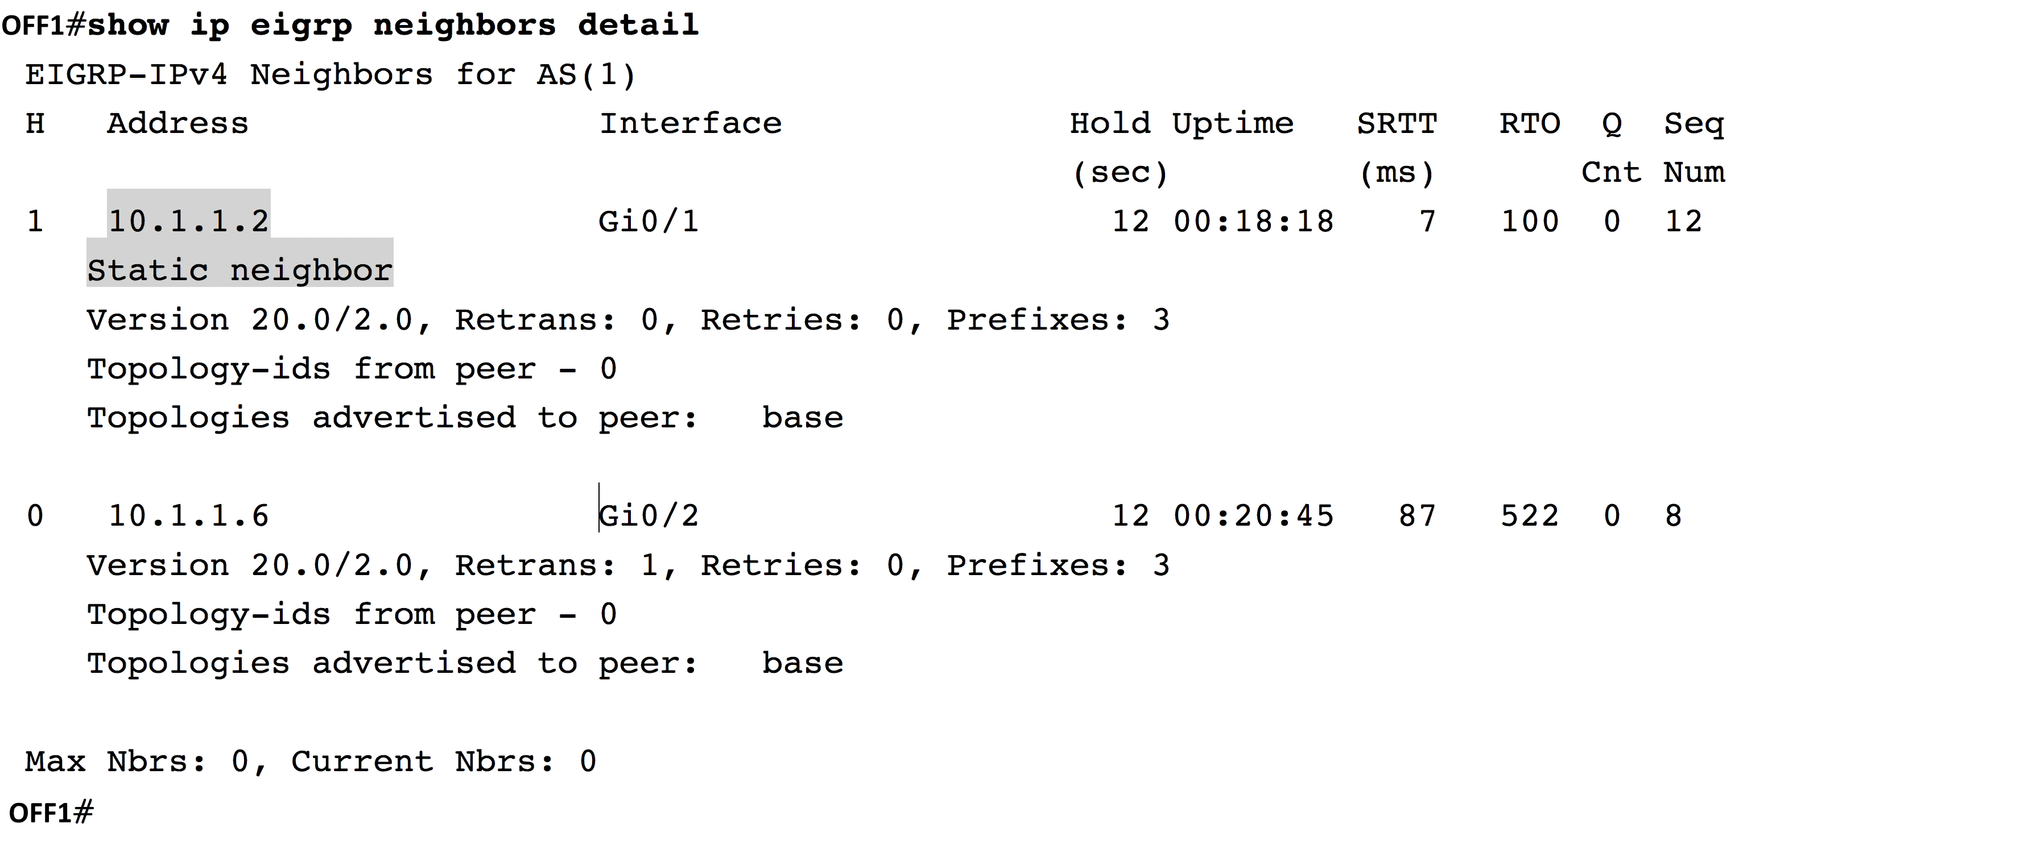
ПЕРЕВІРКА СТАТИЧНОЇ СУСІДСТВА
Щоб визначити, які інтерфейси на роутері статично налаштовані із сусідом EIGRP, можна використати команду show ip eigrp neighbors detail. У наведеному нижче прикладі показано, що ця команда виконується на роутері OFF1. Зауважте, що вихідні дані ідентифікують 10.1.1.2 як статично налаштованого сусіда.

Slide 34
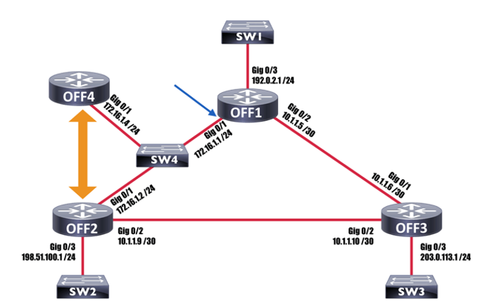
ЗАСТЕРЕЖЕННЯ З ЗАСТОСУВАННЯ СТАТИЧНОЇ СУСІДСТВА
Розглянемо роутер, який має встановити більш ніж одне сусідство EIGRP з одного інтерфейсу, наприклад, роутер OFF2 на малюнку нижче. У цій топології роутери OFF1 та OFF2 динамічно сформували сусідство EIGRP. Пізніше було додано роутер OFF4, і роутери OFF2 і OFF4 були настроєні як сусіди EIGRP статично. Однак після того, як було зроблено статичне налаштування, роутер OFF2 втратив своє сусідство з роутером OFF1. Причина полягає в тому, що роутер OFF2 відправляє тільки одноадресні повідомлення EIGRP зі свого інтерфейсу Gig0/1 і хоче отримувати тільки одноадресні EIGRP повідомлення, що надходять на цей інтерфейс. Однак роутер OFF1 все ще налаштований (за замовчуванням) для надсилання та очікування багатоадресних повідомлень EIGRP на своєму інтерфейсі Gig0/1. Отже, мораль цієї історії полягає в тому, що якщо ви налаштовуєте інтерфейс роутера для встановлення сусідства EIGRP статично, переконайтеся, що всі сусіди EIGRP поза цим інтерфейсом також налаштовані для сусідства статично.

Slide 35
Дякую за увагу!

